Slide 1


Slide 2
مبانی بینایی کامپیوتر
مدرس: محمدرضا محمدی
1398

Slide 3
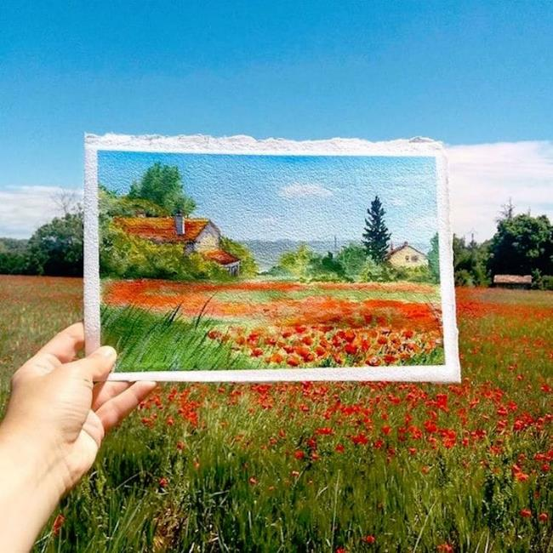
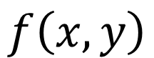
تصویر چیست؟
نگاره یا تصویر چیزی ثانوی است که انعکاس یا بازتابِ واقعیت یا حقیقت دیگری است
Image: A representation of the external form of a person or thing in art

Slide 4
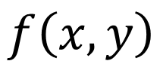
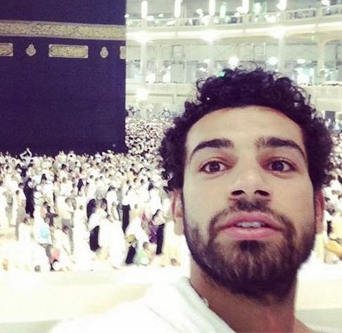
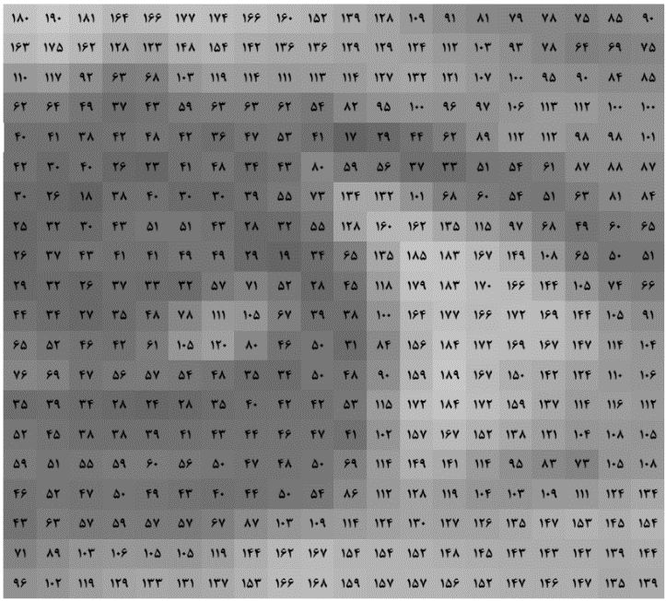
تصویر دیجیتال
pixel
= picture element

Slide 5
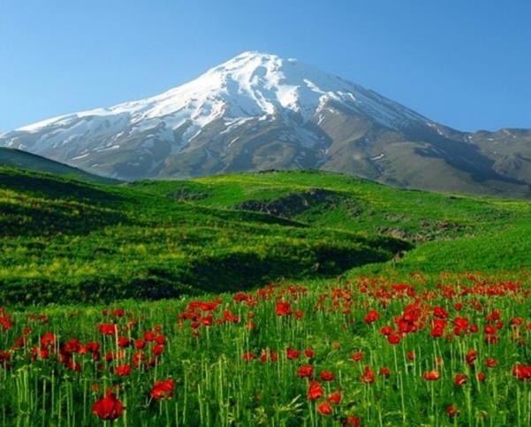

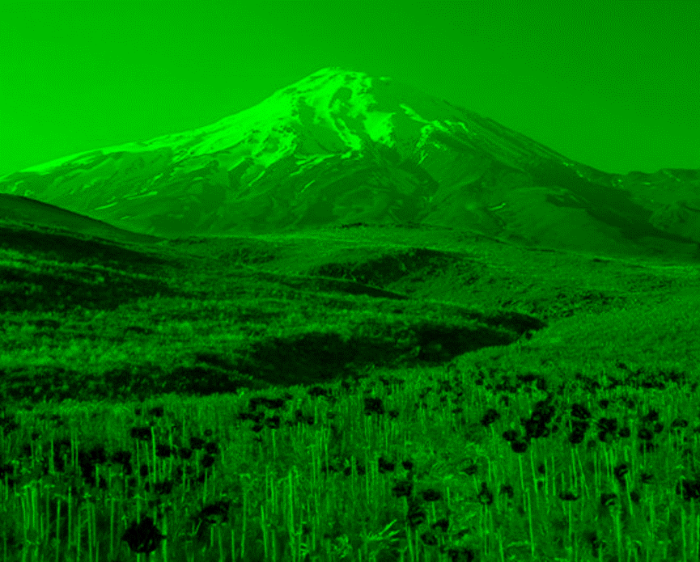
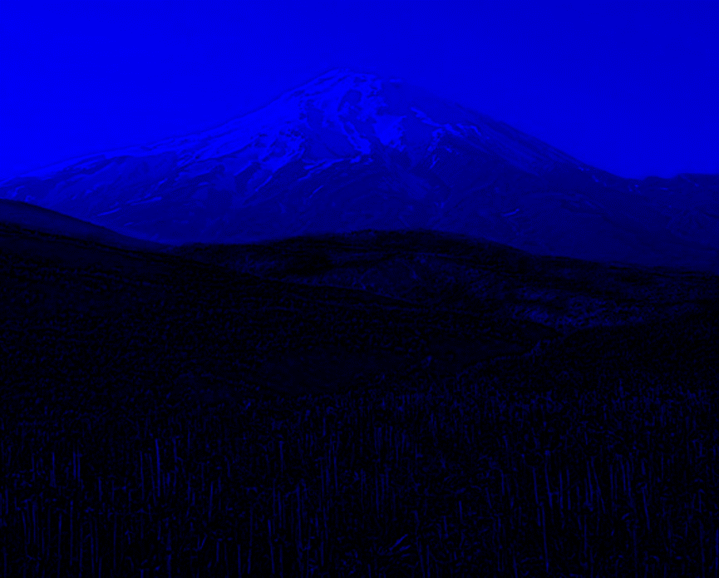
تصویر رنگی
height (rows)
width (cols)
channels

Slide 6
رنگ
آبی
ارغوانی
فیروزه‏ای
سفید
قرمز
سبز
زرد
Paint
Code

Slide 7
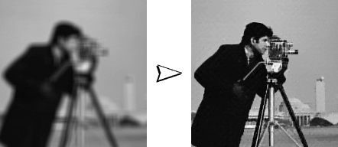
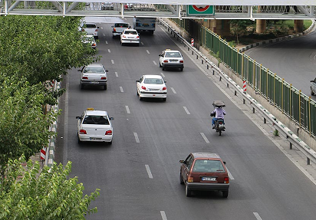
پردازش تصویر و بینایی کامپیوتر
پردازش تصویر: ورودی تصویر و خروجی تصویر است
بینایی ماشین: ورودی تصویر و خروجی محتوا است
IP
CV
ترافیک سبک

Slide 8
کاربردهای نمونه

Slide 9
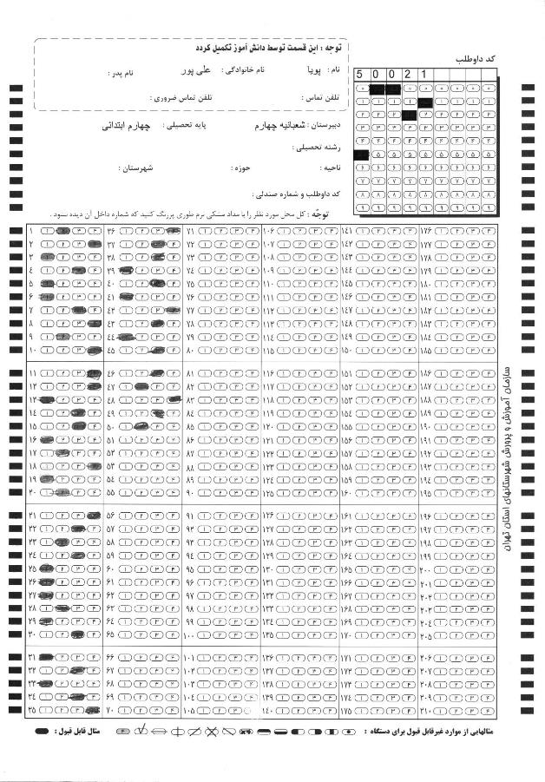
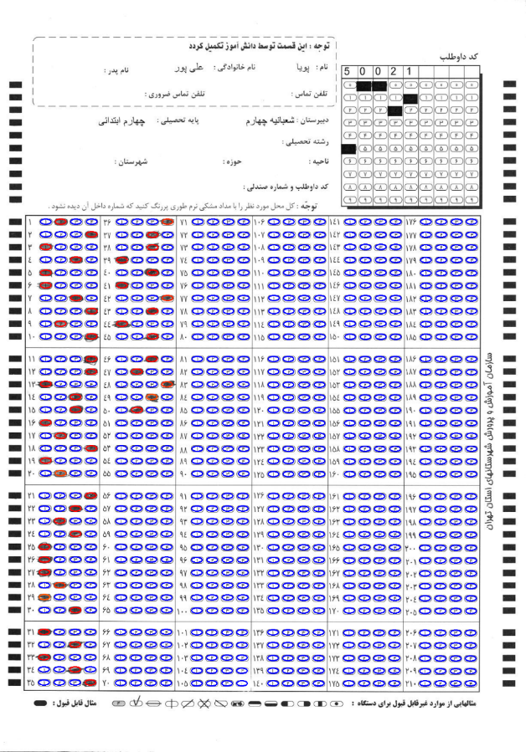
تصحیح پاسخنامه

Slide 10
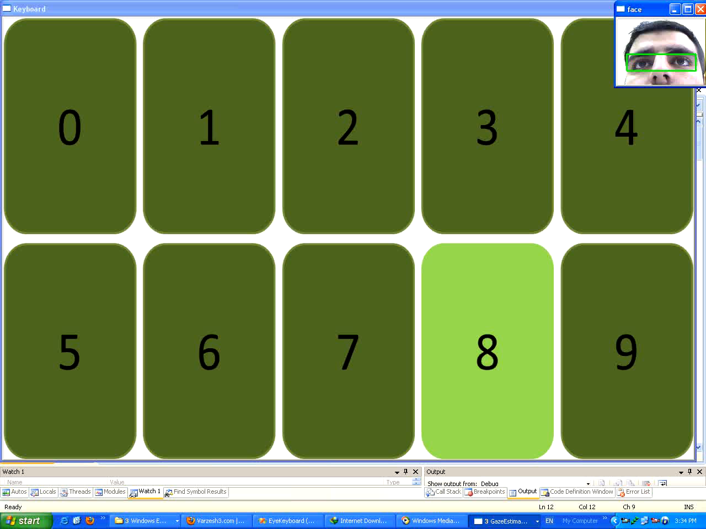
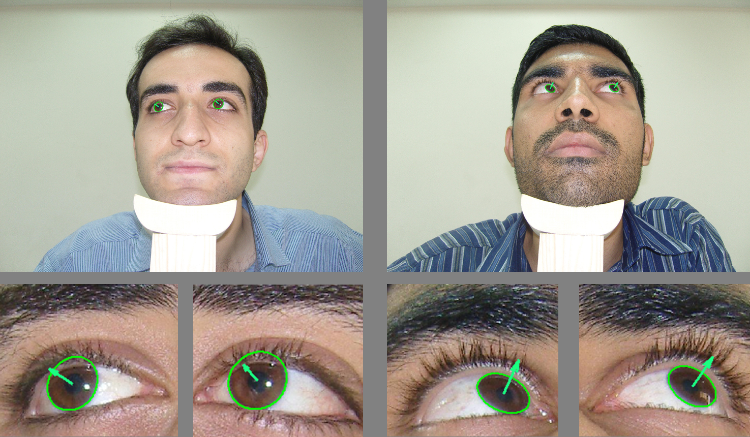
تشخیص جهت نگاه

Slide 11
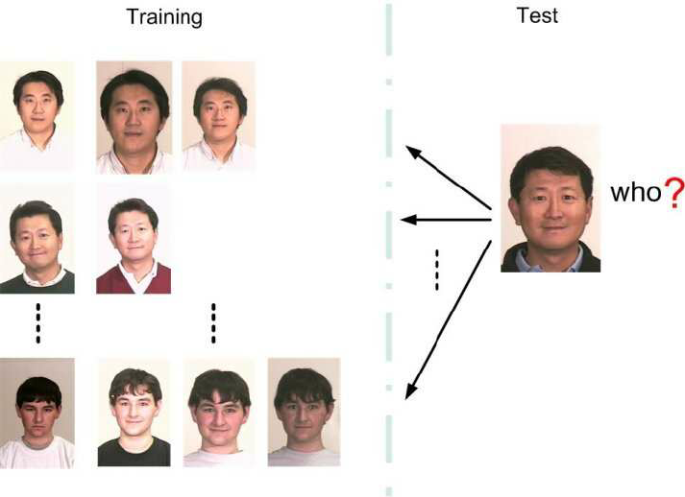
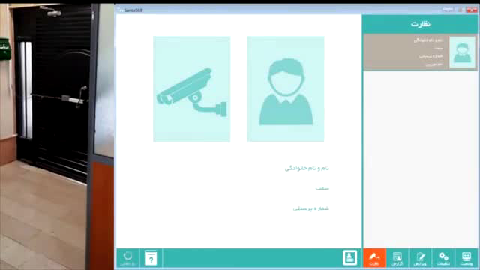
شناسایی هویت

Slide 12
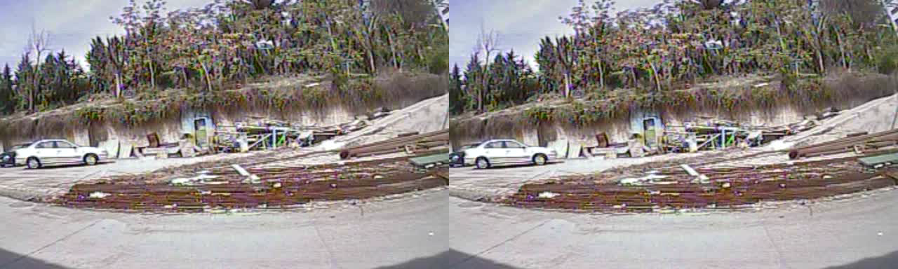
لرزش‏گیر دیجیتال

Slide 13
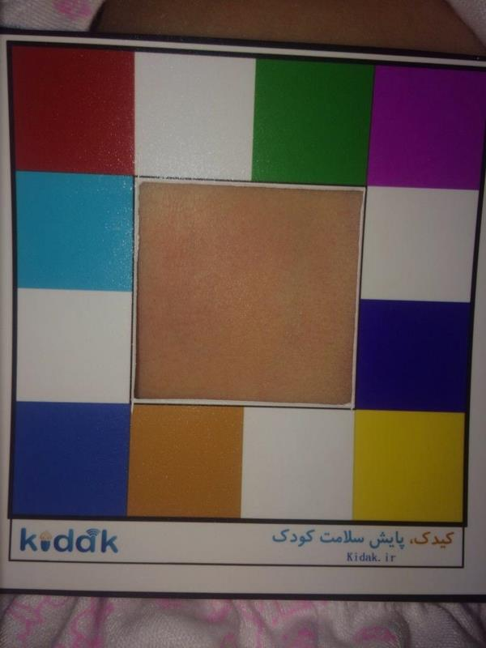
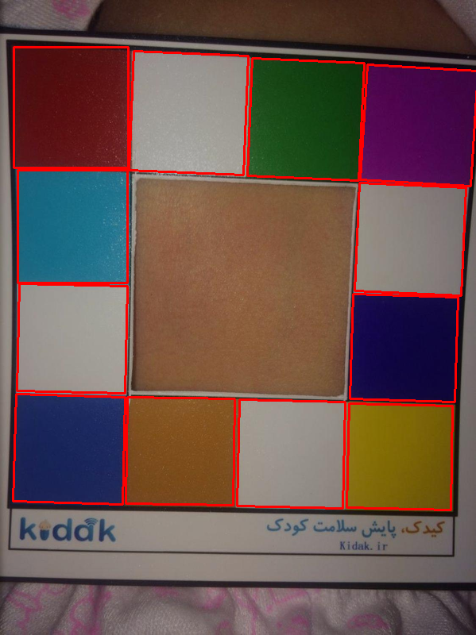
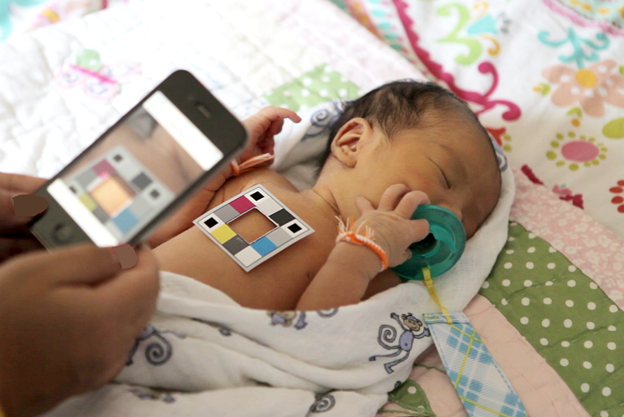




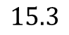
تشخیص زردی نوزاد

Slide 14
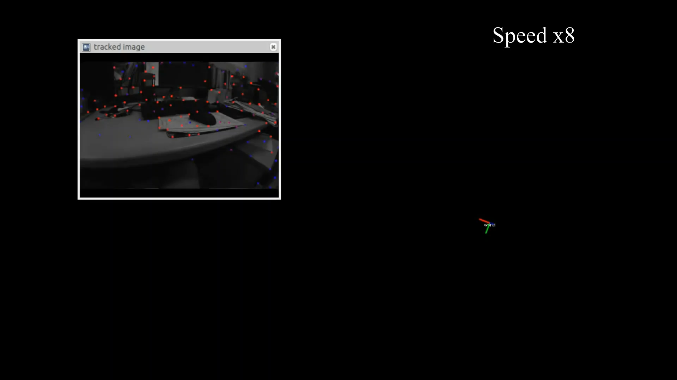
مسیریابی بصری

Slide 15
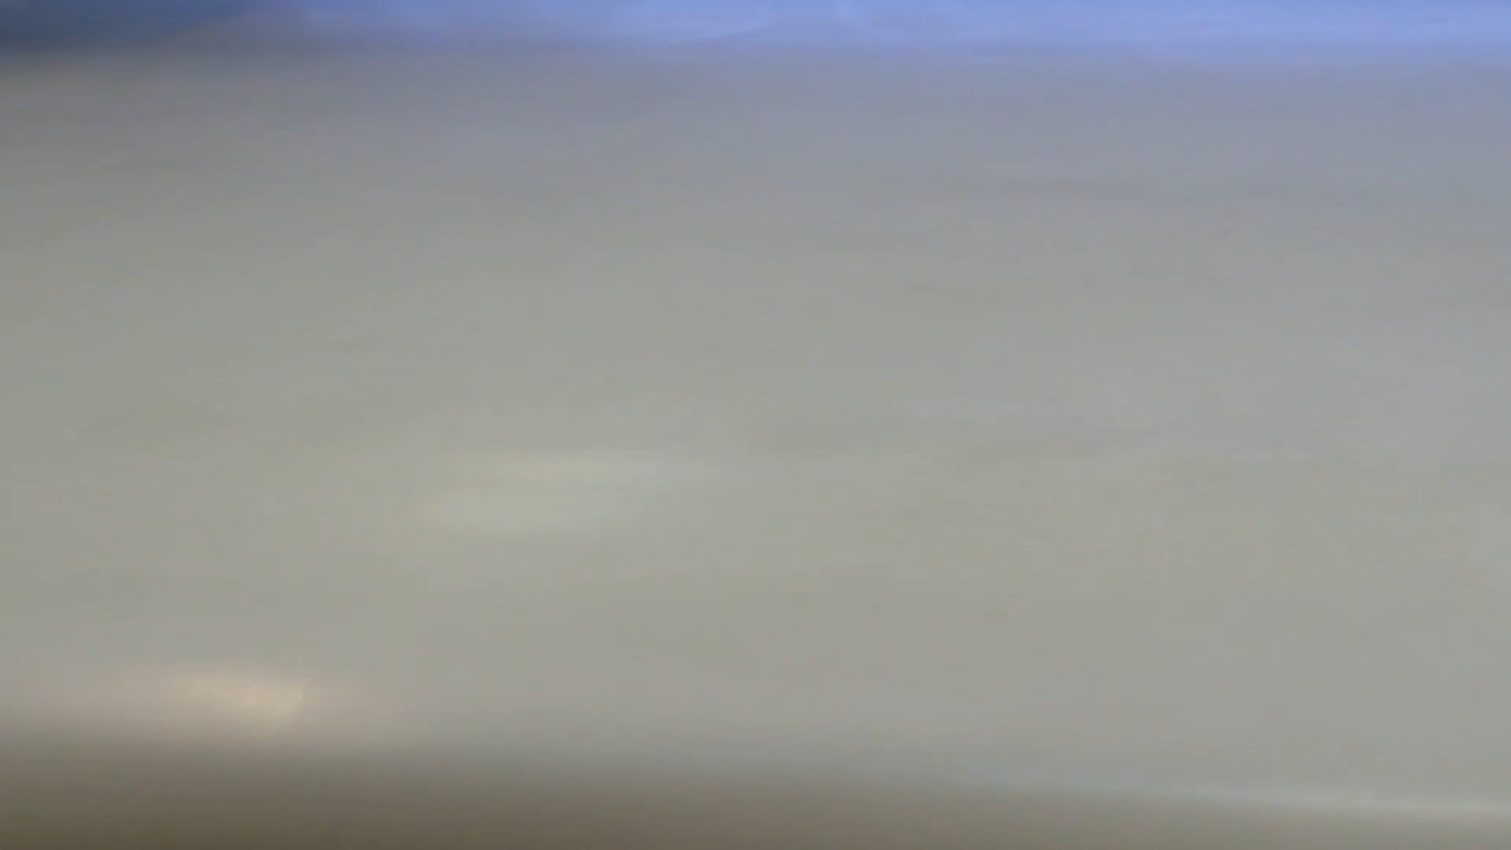
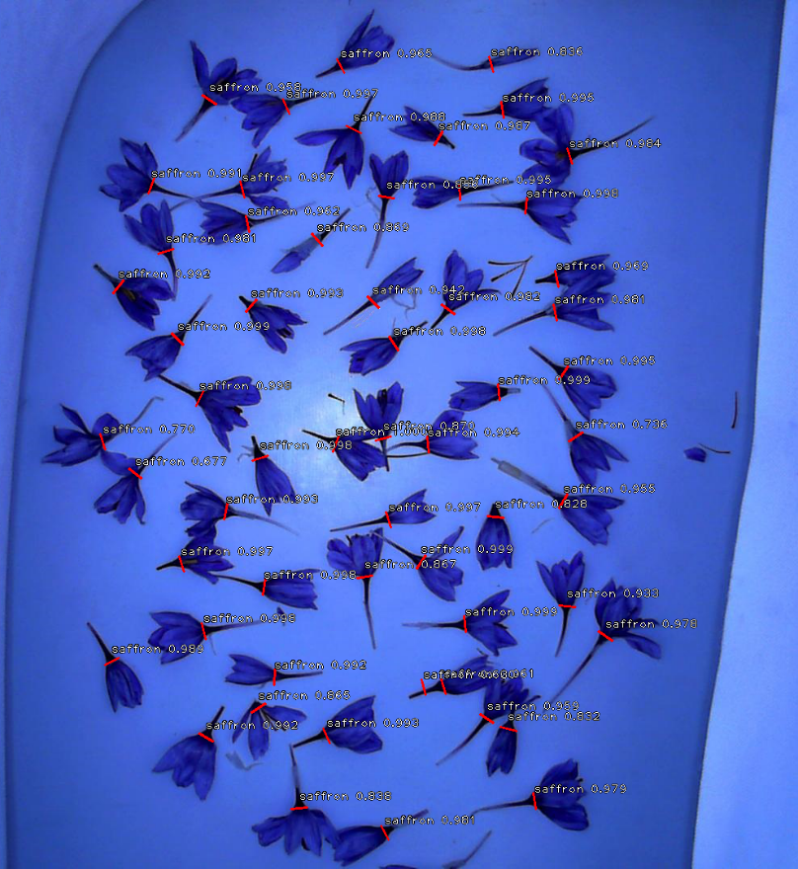
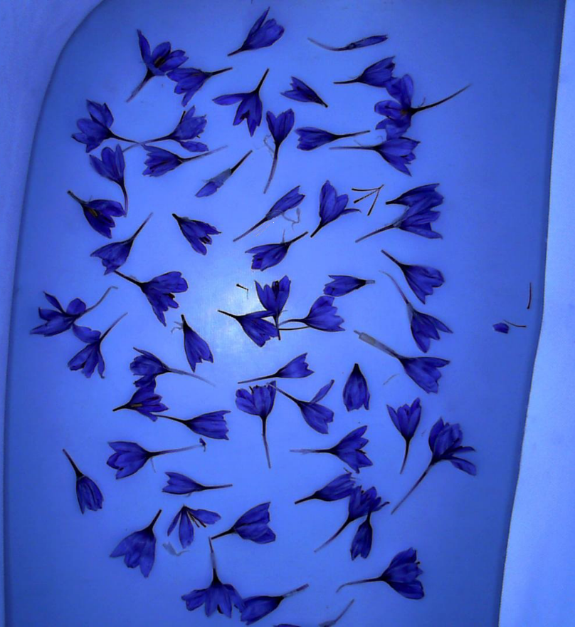
مکان‏یابی گل زعفران

Slide 16
خطای دید

Slide 17
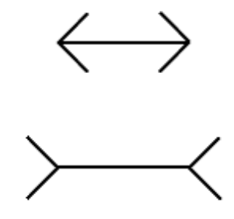
خطای Muller-Lyer

Slide 18
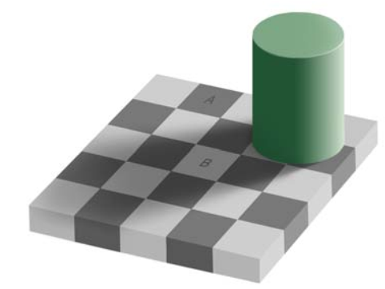
ثبات روشنایی

Slide 19
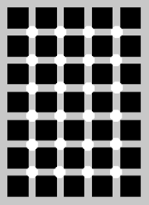
خطای شبکه

Slide 20
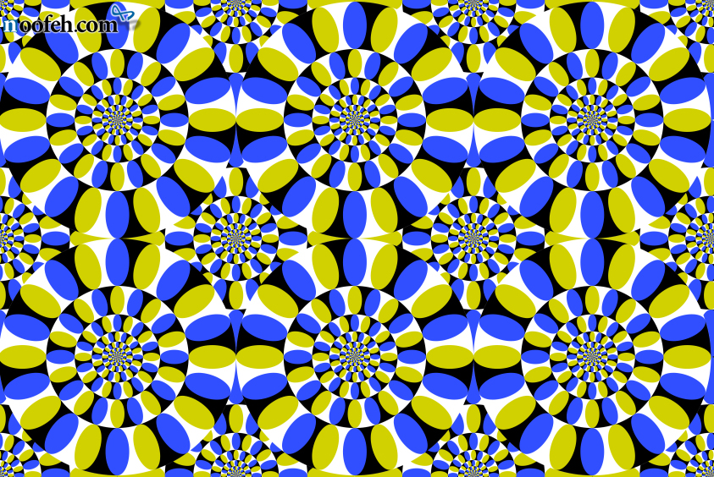
مار چنبره

Slide 21

دیوار کافه

Slide 22
برنامه درس

Slide 23
شيوه ارزيابی
تمرین: 5 نمره
کوئیز: 2 نمره
پروژه: 3 نمره
میان‏ترم: 5 نمره
پایان‏ترم: 5 نمره
سایت درس:
https://quera.ir/overview/add_to_course/course/3500

Slide 24
مراجع
[1] A. Kaehler and G. Bradski, “Learning OpenCV 3”.
[2] J. Minichino and J. Howse “Learning OpenCV 3 with Python”.
[3] R. Szeliski, “Computer vision: algorithms and applications”.
[4] R. C. Gonzalez and R. E. Woods, “Digital Image Processing (4th Edition)”.
[w] https://www.pyimagesearch.com/
[w] https://www.learnopencv.com/

Slide 25

OpenCV
قابل استفاده در برنامه‏های
C++
Python
Java
C#
MATLAB (Octave)
سیستم عامل‏های
Windows
Linux
Mac
Android
iOS
Open Source Computer Vision Library
Version 4.1.1
Download

